Slide 1

2016
D3&Echart&Ionic
浅 析
LET’S GO

Slide 2




序言
Introduction
D3.js 是最流行的可视化库之一，绑定任意数据到DOM
ECharts，一个轻量级纯 Javascript 的图表库，可以流畅的运行在 PC 和移动设备。
Ionic为性能而生-追求性能，通过 SASS 构建应用程序，它使用 JavaScript MVVM 框架和 AngularJS 来增强应用。

Slide 3
C
ONT
1
D3.js API基础运用
ENTS
2
Echart 图表运用展示
目录
3
ionic 介绍及展示
4
angularjs mvc框架介绍

Slide 4

P
art 1
D3.js
D3.js 是最流行的可视化库之一，它被很多其他的表格插件所使用。它允许绑定任意数据到DOM，然后将数据驱动转换应用到Document中。你可以使用它用一个数组创建基本的HMTL表格，或是利用它的流体过度和交互，用相似的数据创建惊人的SVG条形图。

Slide 5
D3
D3 API
选择器
核心、地理、几何、布局
比例尺、可缩放矢量图形、时间、行为
1
2
D3提供了两种高级方法来选择元素：select和selectAll
4
3
恒等比例尺
数值比例尺
恒等尺是线性尺的一个特例其定义域和值域相同；尺以及它的反转方法都是恒等的
比例尺 是将定义域映射为值域的函数 ，数值比例尺 有连续的定义域

Slide 6

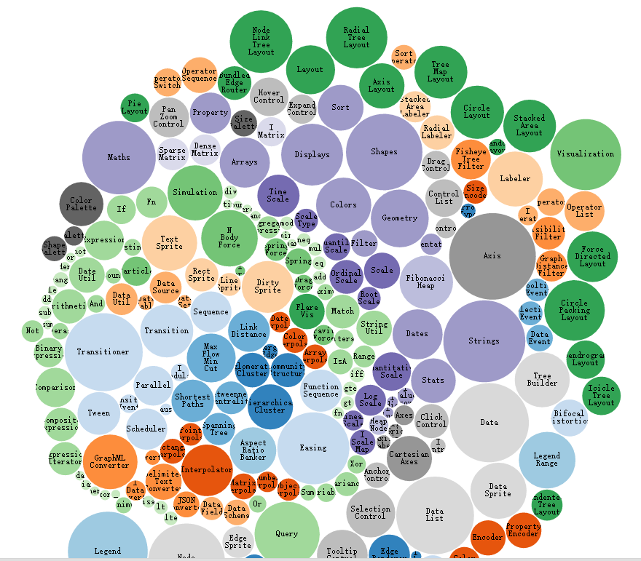
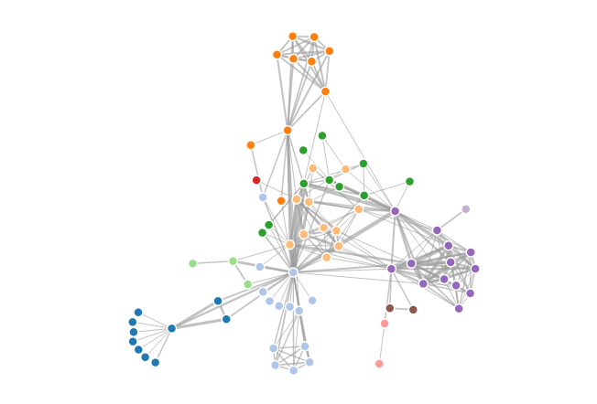
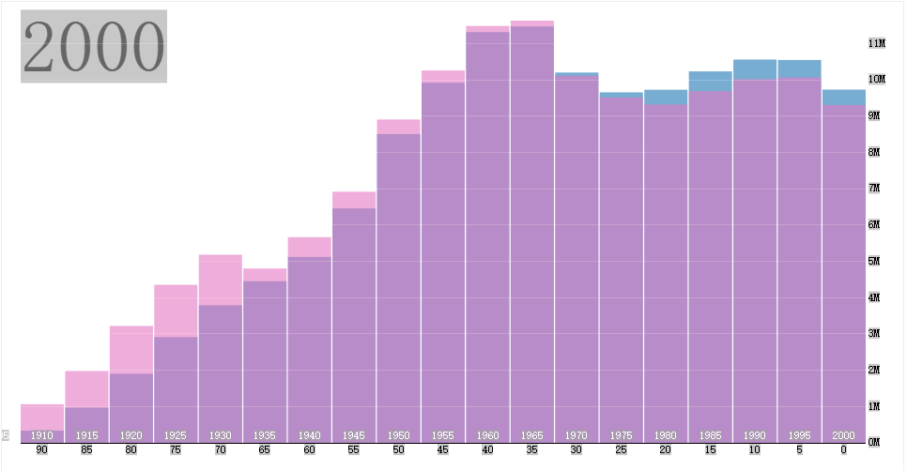
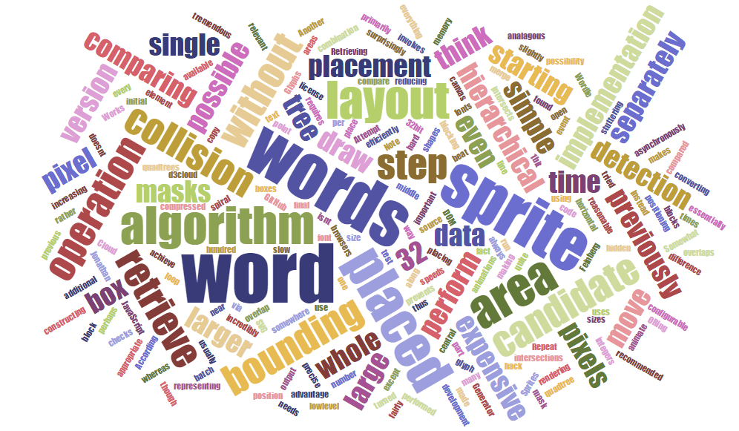

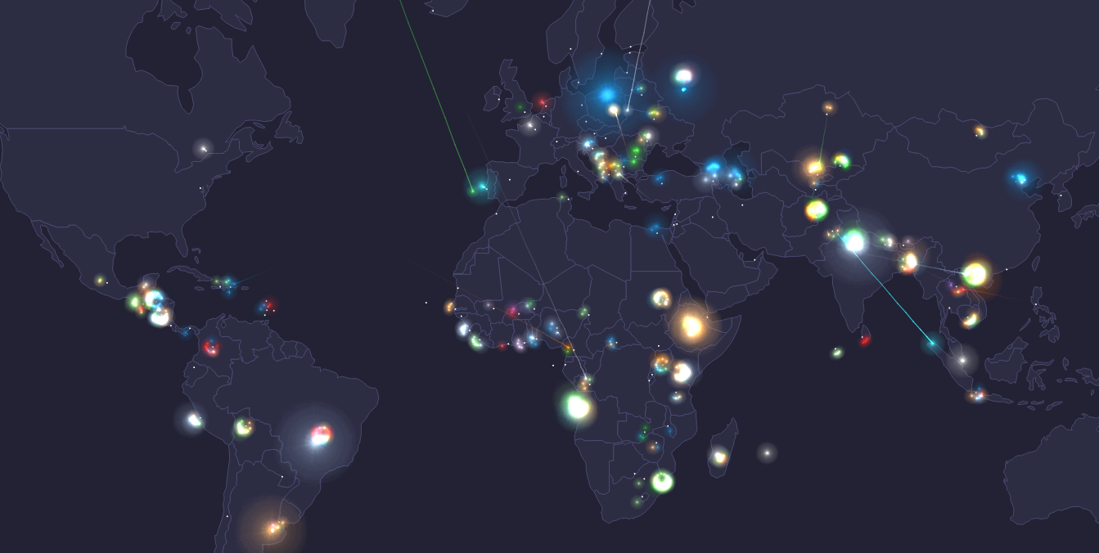
D3 数据可视化

Slide 7
P
art 2
Echart
ECharts，一个纯 Javascript 的图表库，可以流畅的运行在 PC 和移动设备底层依赖轻量级的 Canvas 类库 ZRender，提供直观，生动，可交互，可高度个性化定制的数据可视化图表。

Slide 8
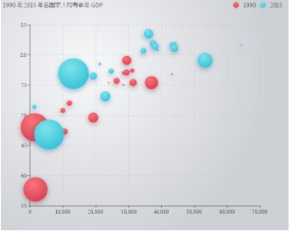
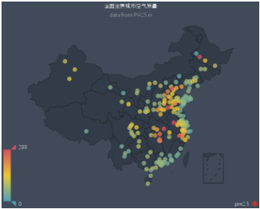
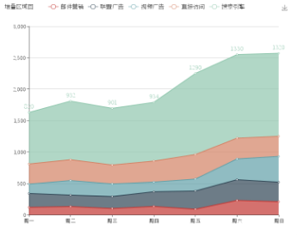
丰富的图表类型
ECharts 提供了常规的折线图，柱状图，散点图，饼图，K线图，用于统计的盒形图，用于地理数据可视化的地图，热力图，线图，用于关系数据可视化的关系图，treemap，多维数据可视化的平行坐标，还有用于 BI 的漏斗图，仪表盘，并且支持图与图之间的混搭。
你可以在下载界面下载包含所有图表的构建文件，如果只是需要其中一两个图表，又嫌包含所有图表的构建文件太大，也可以在在线构建中选择需要的图表类型后自定义构建。

Slide 9
ECharts
深度的交互式数据探索
移动端
总览为先，缩放过滤按需查看细节
npm install echarts --save

Slide 10
P
art 3
IONIC
Ionic是一个专注于用WEB开发技术，基于HTML5创建类似于手机平台原生应用的一个开发框架。Ionic框架的目的是从web的角度开发手机应用，基于PhoneGap的编译平台，可以实现编译成各个平台的应用程序。

Slide 11




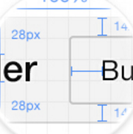
Ionic完美的融合
AngularJS
漂亮的设计让你立马爱上它
Ionic为性能而生-追求性能
Ionic让你看不出混合应用和原生的区别
一个强大的命令行
ionic

Slide 12




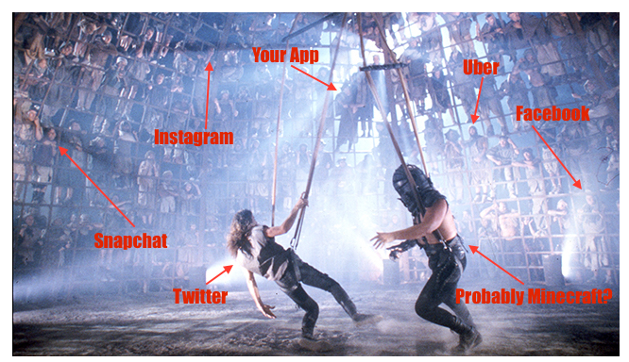



ionicAPP 开发更高效

Slide 13
P
art 4
Anguar
angularjs基于mvc框架设计理念，用来协助单一页面应用程序运行。

Slide 14

angularjs
客户端模板
数据双向绑定
传递模板和数据到浏览器，然后在浏览器端进行组装。
控制器中模型的数据与视图层模型的数据时刻保持一致
Angularjs使用了传统的mvc模式
在代码之间明确分离管理数据（模型）-Model
应程序逻辑（控制器）-Controller
并将数据呈现给用户（视图）-View

Slide 15
谢谢

